Slide 1


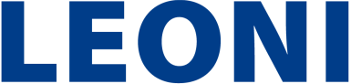



EE-Browser in der Leitungssatzentwicklung
OEM
Lieferant
Fahrzeug-geometrie
Leitungssatz
LDorado
Siemens NX
Catia
Leitungssatzdaten
Systemschaltplan, Funktionen
E3 Cable
Freigabe
Produktions-vorbereitung
E/E Browser
LDorado
LDorado
E/E Browser

Slide 2
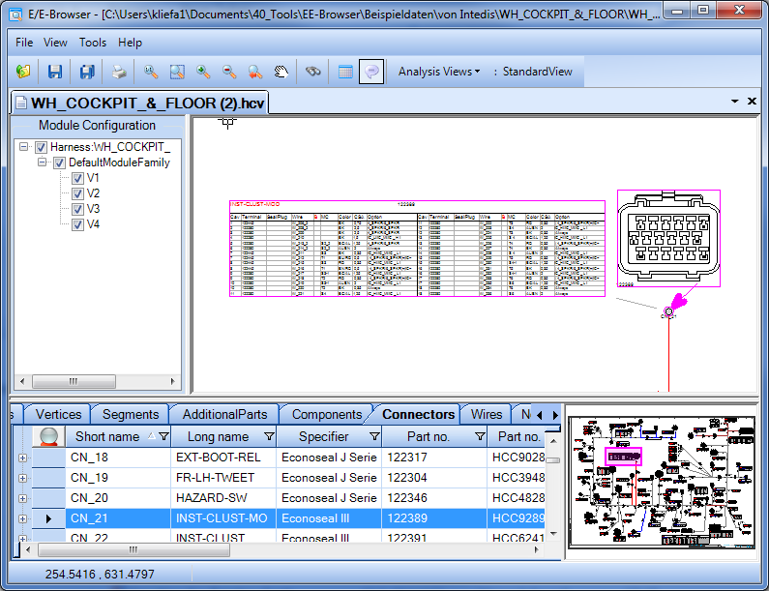
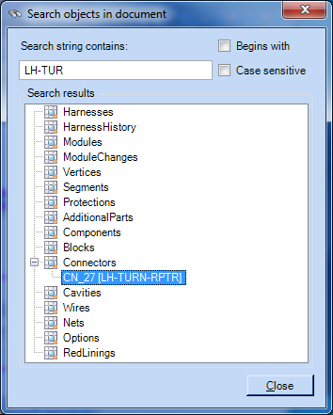
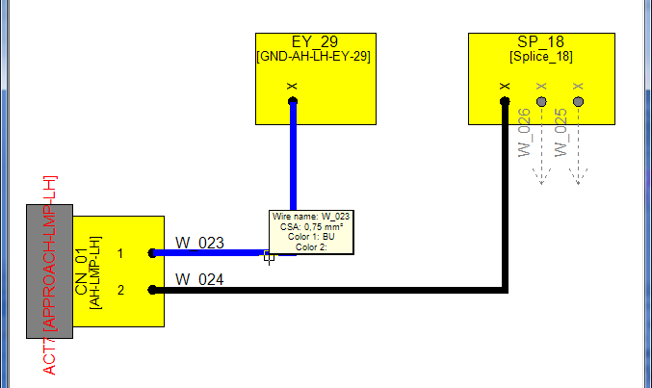
EE-Browser Features
Detaillierte Untersuchung der Leitungssatzdaten
Klassische Leitungssatzzeichnung
Tabellarische und übersichtliche Darstellung
Verknüpfung beider Elemente bietet vielfältige Funktionen, z.B.:
Volltextsuche
Bauteilauswahl in Zeichnung und Tabelle
Analyse von Bauteilbeziehungen
Export
Vergleichen von Leitungssätzen
Drucken
Bündelanalysen
Zeichnungsunabhängige Untersuchung der Konnektivität
Verbindungen eines Steckers
Anzeige von Leitungsfarben und Querschnitten
Browsen von einem Stecker zum nächsten
1
2
1
3
3
2
4
4

Slide 3
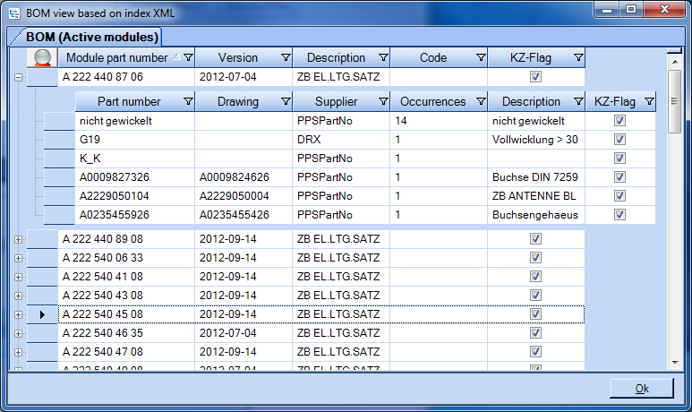
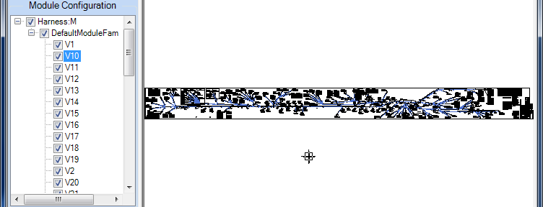
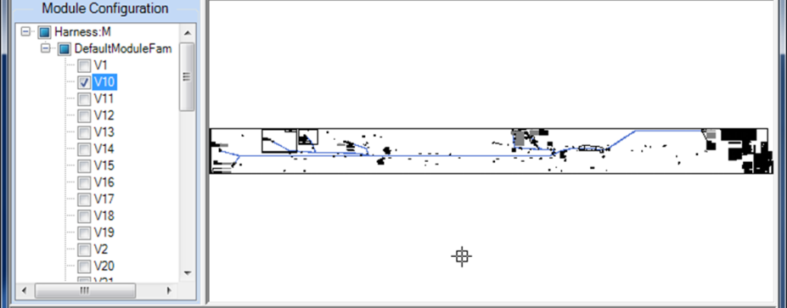
EE-Browser Features
Konfiguration der Module in Echtzeit
Ausblenden von Modulen
Bauteile werden entsprechend der Modulauswahl auf Zeichnung und Tabelle ausgeblendet
Modulabhängige Untersuchung der Stückliste
Erstellen von Kommentaren (Redlining)
Direkt an den entsprechenden Bauteilen
grafische Kommentare
Kommunikation zwischen Partnern, Abteilungen
1
2
1
3
3
2

Slide 4
Einsatz bei Daimler
Einsatz
Master Freigabe des Leitungssatzdesigns (150% Darstellung)
Bereitstellung von elektronischen Produktionsdaten
Kostenanalyse auf Module und Teilfunktionen
Anwendung in
Produktionsstätten und Werken
Prototypenentwicklung
Serienentwicklung
Serviceabteilungen angedacht

Slide 5
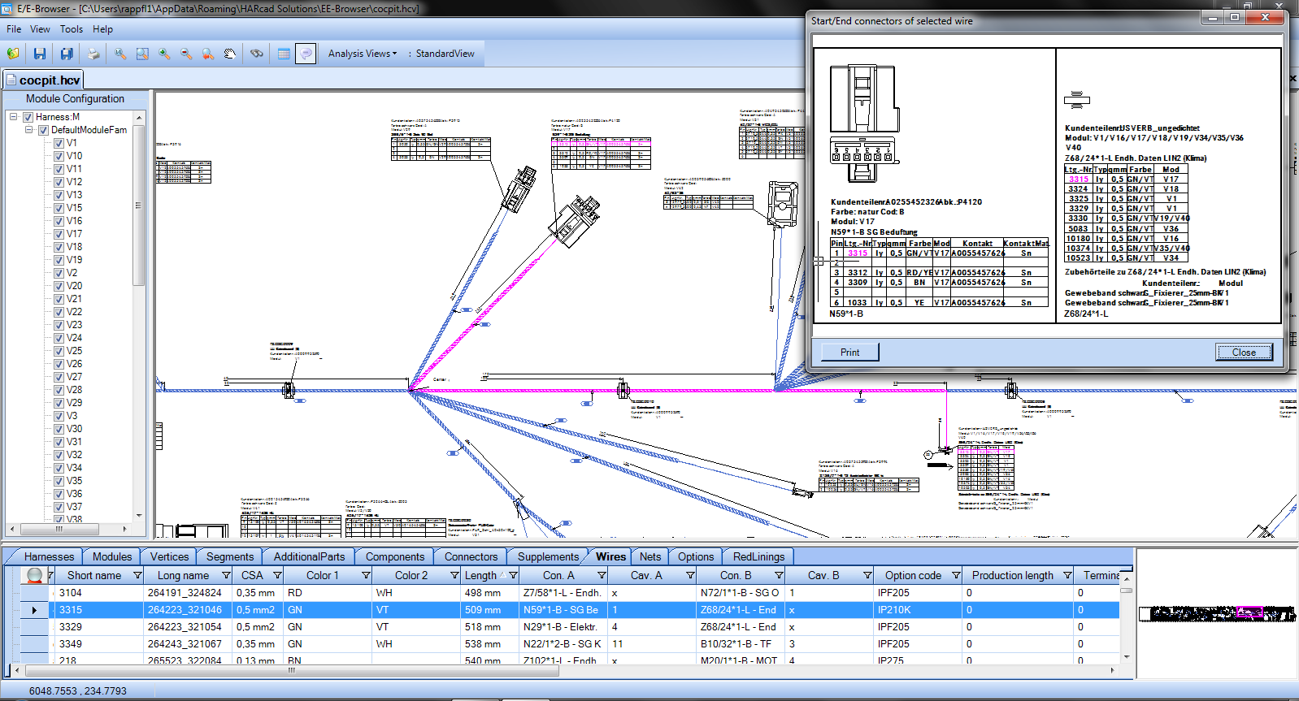
EE-Browser Screenshots
Routing (Highlight) eines selektierten Drahtes über die Segmente
Zusatzdialog mit Anzeige der Start- und Endstecker sowie der Anschlusskammern des selektierten Drahtes

Slide 6
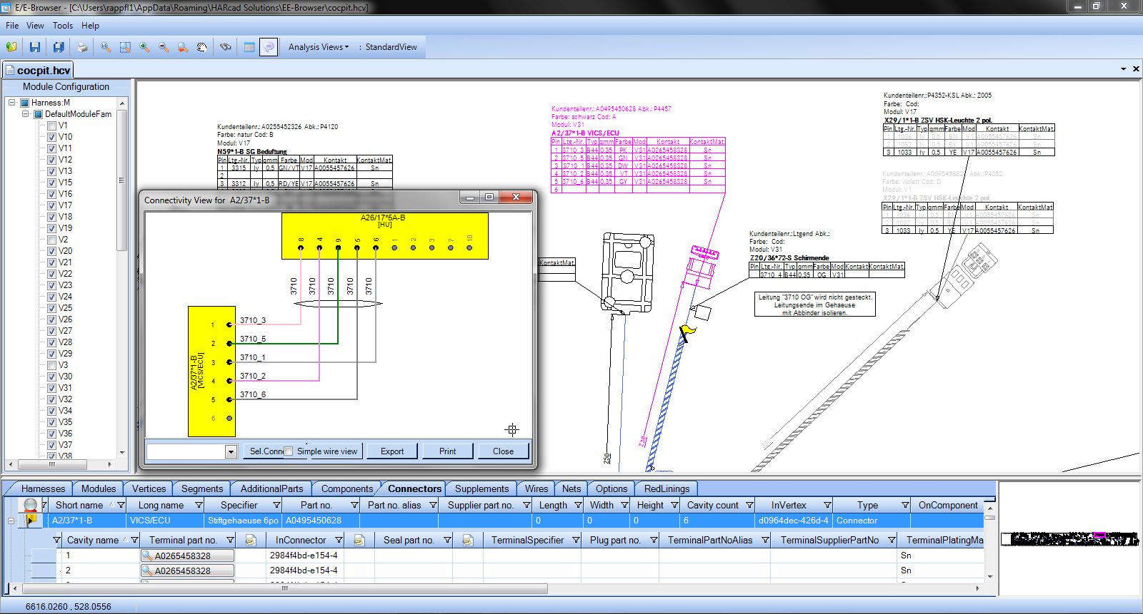
EE-Browser Screenshots
Zeichnung mit teilweise inaktiv geschalteten Modulen (ausgegraute bzw. ausgeblendete Objekte)
Zusatzdialog mit Anzeige der Konnektivität als einfacher Schaltplan des selektierten Steckers

